Slide 1
ФГБОУ ВО «Российский экономический университет им. Г.В. Плеханова»
Итоговый проект на тему:
« Интернет-магазин изделий мастерской “Ножеяр”»
Программа профессиональной переподготовки: Fullstack разработка на языке Java
Теренин Владимир Евгеньевич
Группа:
FSJ-3-22

Slide 2
Предметная область
Интернет-магазин представляющий продукцию небольшой мастерской, занимающейся изготовлением кованных ножей и топоров ручной работы, с элементами художественной резьбы по металлу, древесине и кости, а также мягких игрушек из натуральной кожи.

Slide 3
ERD-модель
В данной моделе существуют такие таблицы как:
product (хранит информацию о товаре)
person( хранит информацию о пользователе и его роли)
product_cart(хранит информацию о корзине)
orders(данные о заказе и его статусе )
image(данные о фотографии товара)
category(данные о категориях товара)

Slide 4
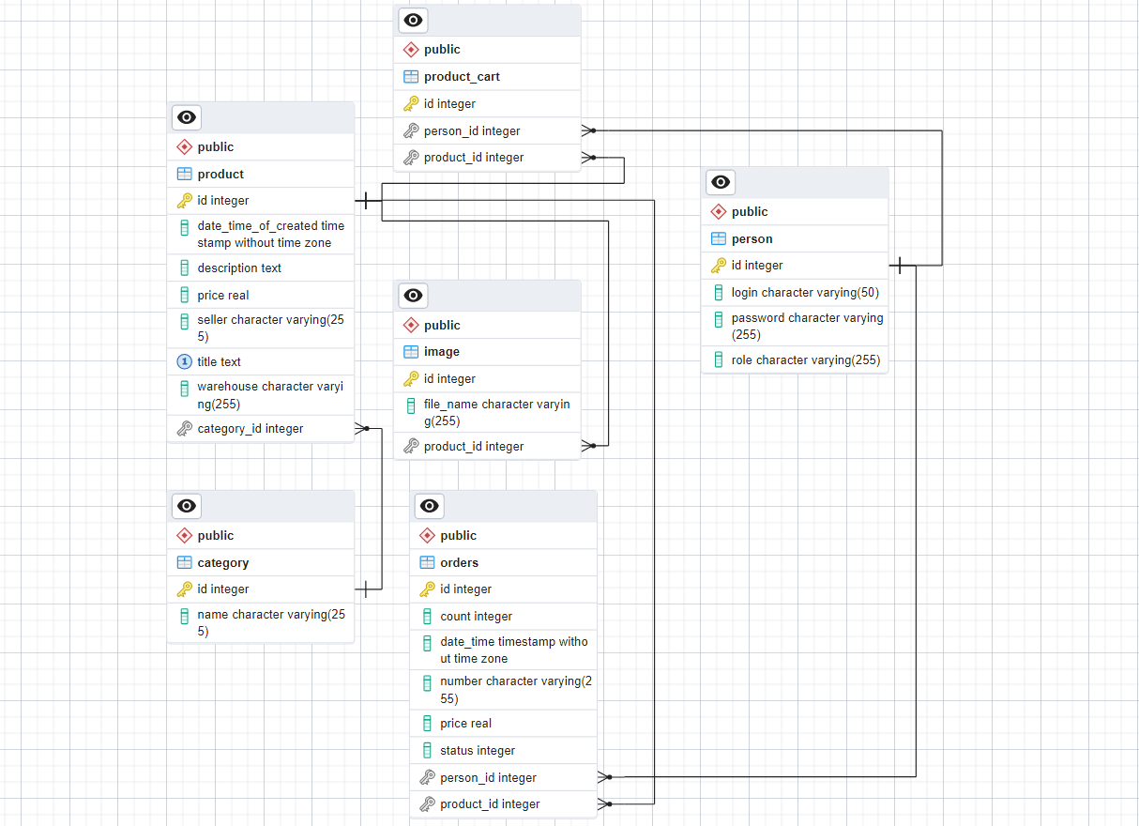

Slide 5
Инструментальные средства
В процессе разработки были использованы:
для front-end: HTML, CSS
для back-end: SQL, Java с использованием framework Spring (Boot, Security, Validation, JPA, Thymeleaf, Maven, Hibernate)

Slide 6
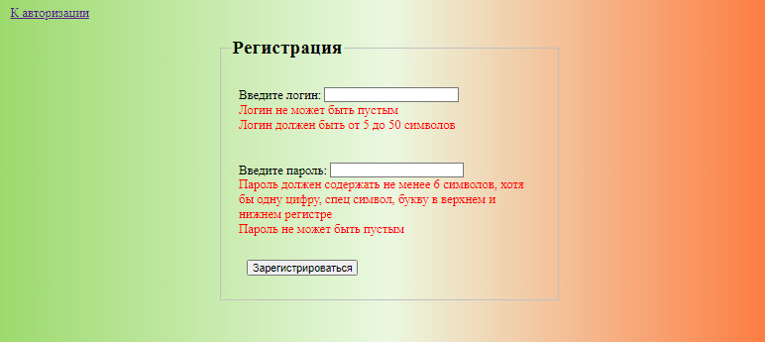
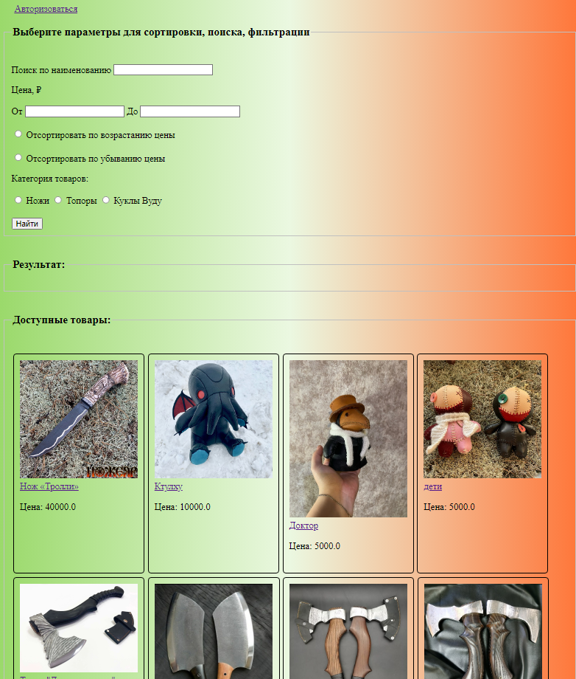
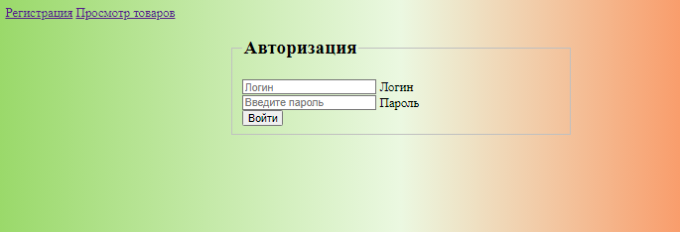
Результат

Slide 7
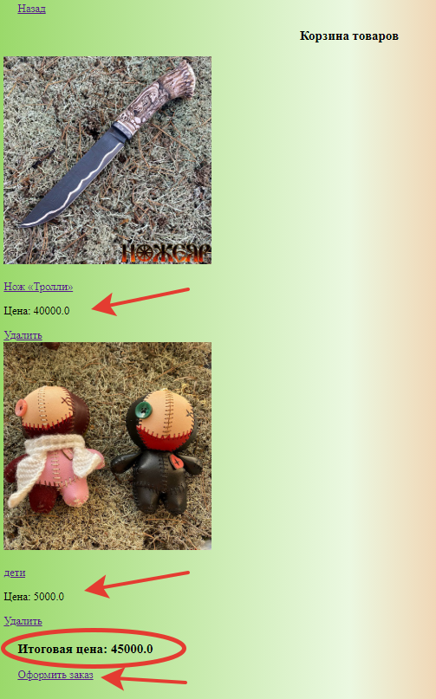
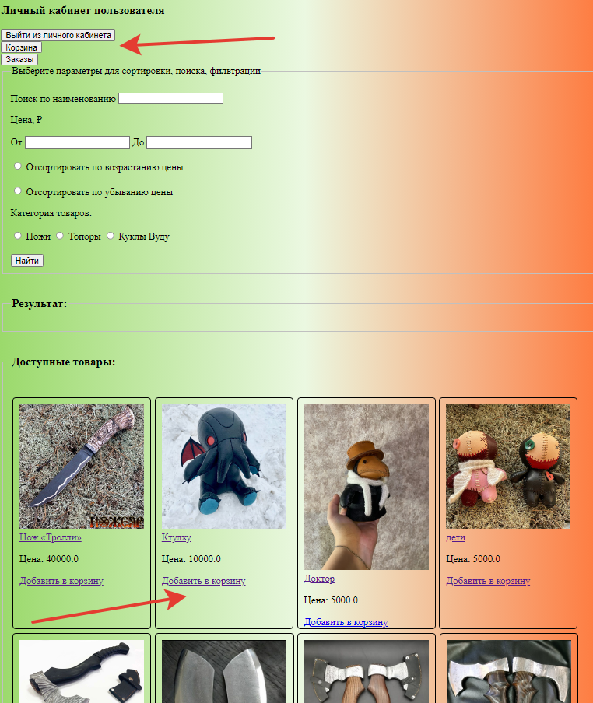
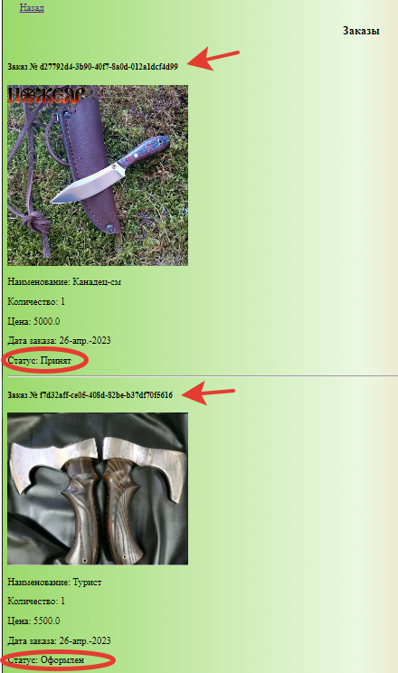

Slide 8
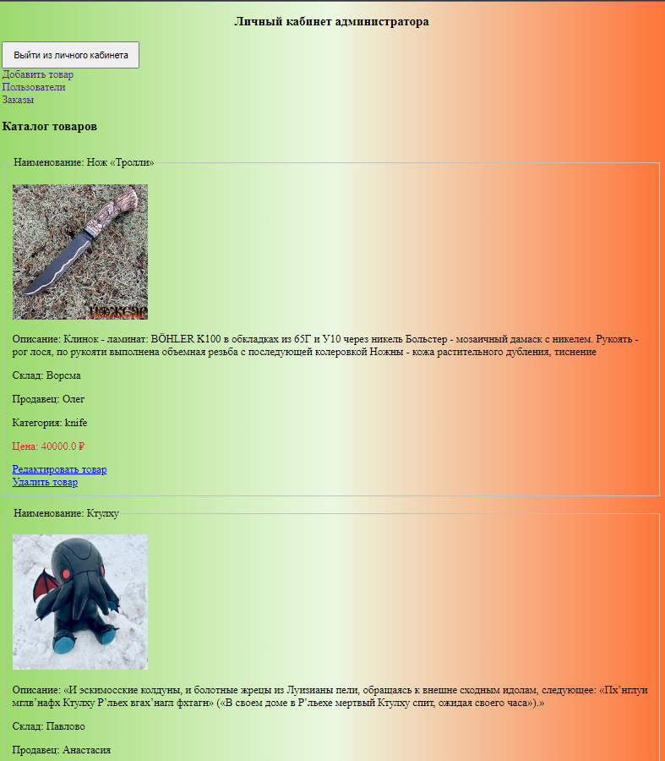
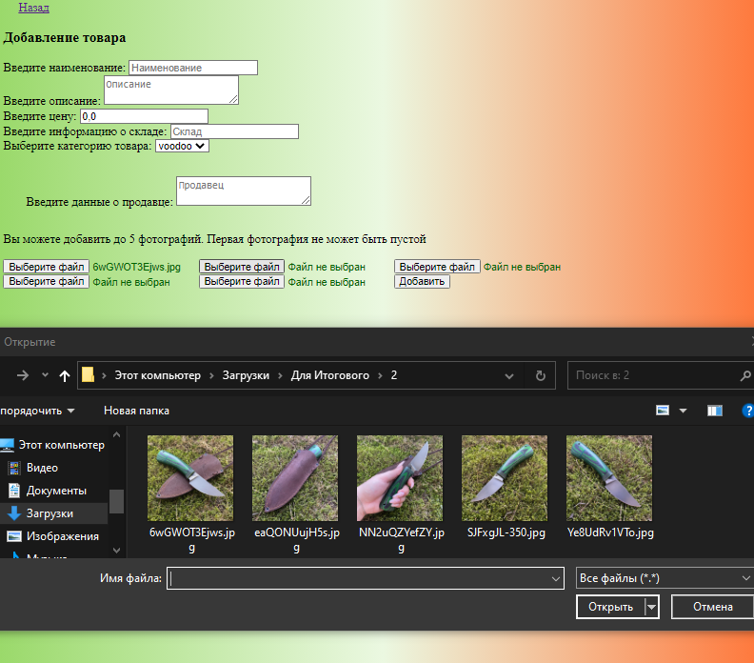

Slide 9
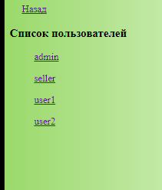
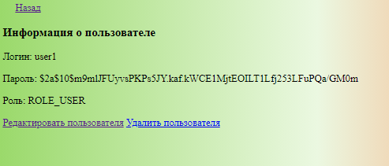
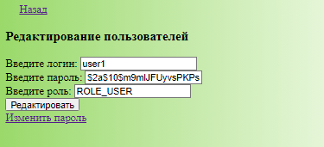

Slide 10
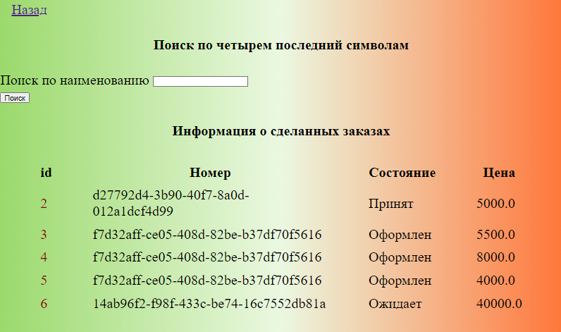
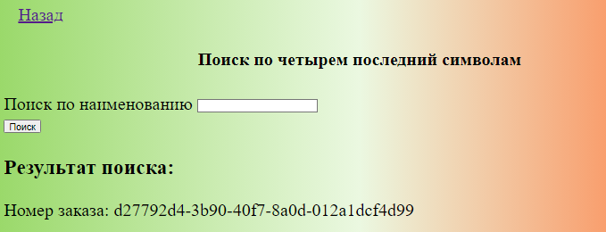
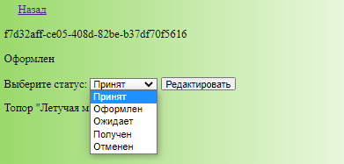

Slide 11
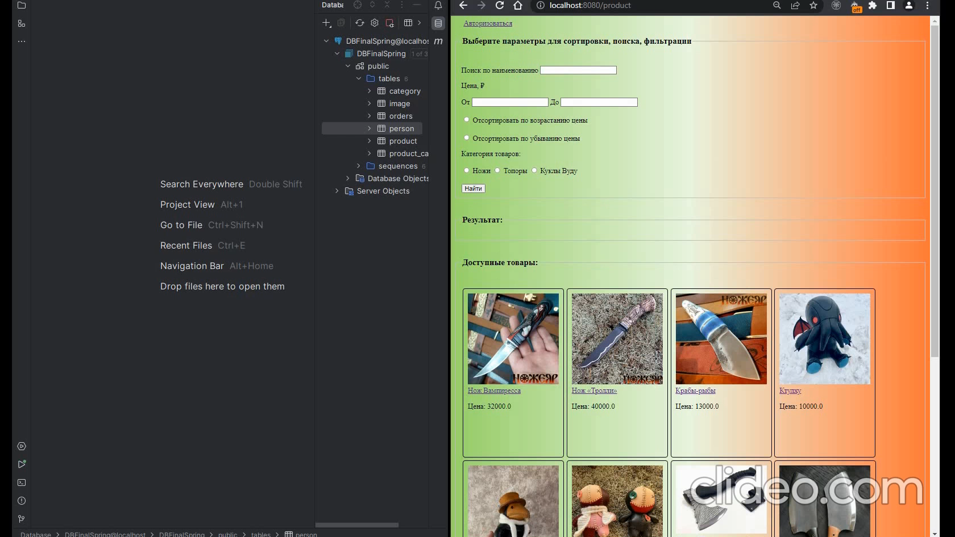
Видеодемонстрация работы

Slide 12
Заключение
Дальнейшее развитие предполагает различное расширение функционала как для пользователей (к примеру организация доставки, оплаты, предварительный заказ), так и администратора ( учёт остатков, планирование дозаказа ассортимента, электронная рассылка пользователям о предстоящих или заканчивающихся акциях и многое иные функции)

